Slide 1
2022
Capstone Design 1 Project
AI Project
– 숫자 이미지 분류 프로그램 제작
경상국립대학교 컴퓨터공학부 컴퓨터소프트웨어전공
220124101 강수연

Slide 2
Contents
1
1
프로젝트 개요
2
프로젝트 설명 - 모델
3
프로젝트 설명 - 프로그램
4
향후 계획

Slide 3
프로젝트 개요
프로젝트 목적
- 블로그 포트폴리오 제작
인공지능(딥러닝) 심화 학습
제작한 모델 구현

Slide 4
프로젝트 개요
프로젝트 명:
AI Project – 숫자 이미지 분류 프로그램 제작
기간 : 2022.03~2022-06
적용 기술: Deeplearning (MLP, CNN) 운영환경(IDE) : Pycharm 개발 언어 : Python 3
사용 라이브러리: Tensorflow, Numpy, matplotlib, PyQt5(GUI제작)
프로젝트 요약:
숫자 이미지 분류 프로그램을 통해서 내가 그린 숫자를 직접 만든 모델로
숫자(0~9)를 분류한다.

Slide 5
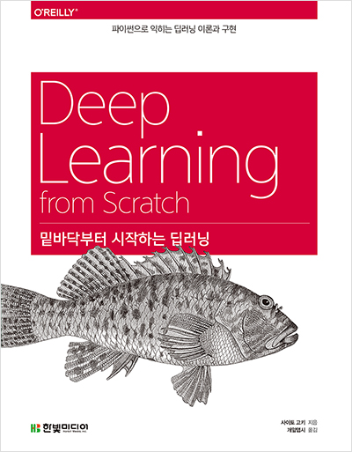

프로젝트 개요
참고 서적
밑바닥부터 시작하는 딥러닝:
파이썬으로 익히는 딥러닝 이론과 구현
모두의 딥러닝

Slide 6
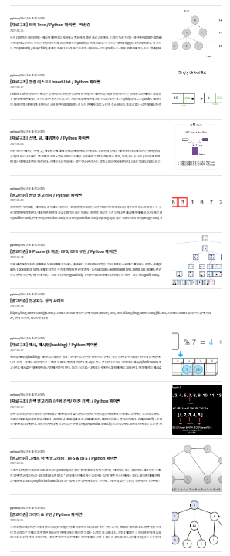
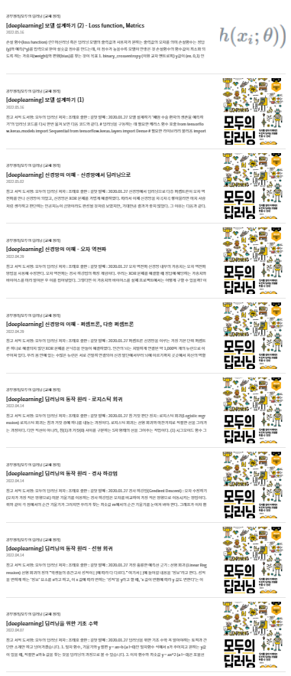
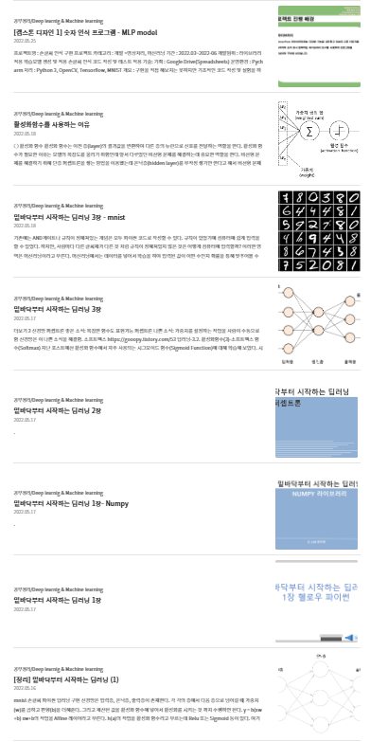
프로젝트 개요

Slide 7
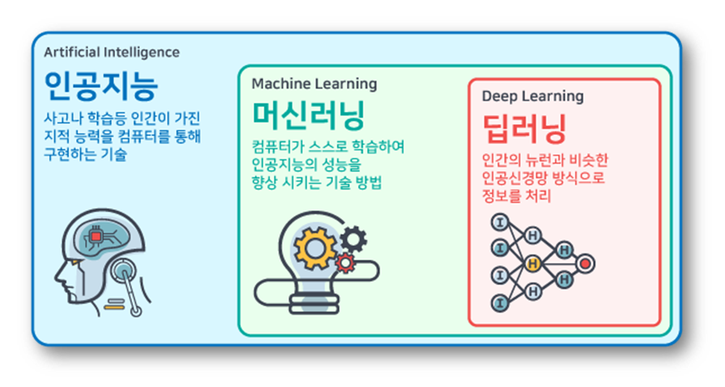
프로젝트 설명
출처: https://m.blog.naver.com/PostView.naver?isHttpsRedirect=true&blogId=dsjang650628&logNo=221864626337/

Slide 8
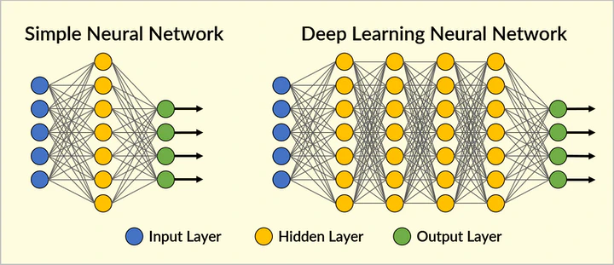
프로젝트 설명
Deep Learning
딥 러닝은 머신 러닝의 한 방법으로, 학습 과정 동안 인공 신경망으로서 예시 데이터에서 얻은 일반적인 규칙을 독립적으로 구축(훈련)함
출처: http://cloudinsight.net/ai/%EB%94%A5%EB%9F%AC%EB%8B%9D%EC%9D%98-%EA%B0%9C%EB%85%90%EA%B3%BC-%EC%82%AC%EB%A1%80/

Slide 9
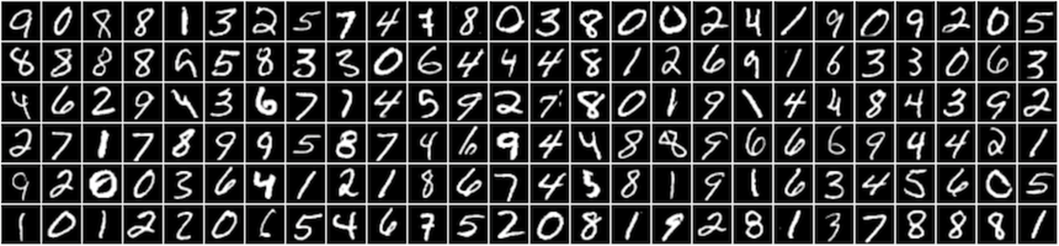
프로젝트 설명
MNIST DATASET
MNIST 데이터셋은 0부터 9까지의 손글씨 이미지로 구성
훈련 데이터가 6만장, 테스트 데이터가 1만장
각 데이터는 이미지와 라벨로 이루어짐
각 이미지는 28×28 해상도의 흑백 사진
각 픽셀은 0에서 255로 밝기 표현

Slide 10
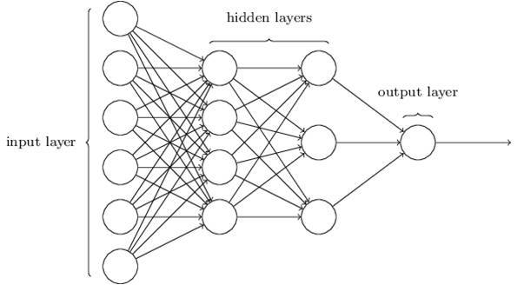
프로젝트 설명
MNIST DATASET
다층퍼셉트론(Multi-layer Perceptron, MLP)
입력층과 출력층 사이에 하나 이상의 중간층이 존재하는 신경망으로 전방향(feedforward) 인공신경망(ANN)의 한 종류

Slide 11
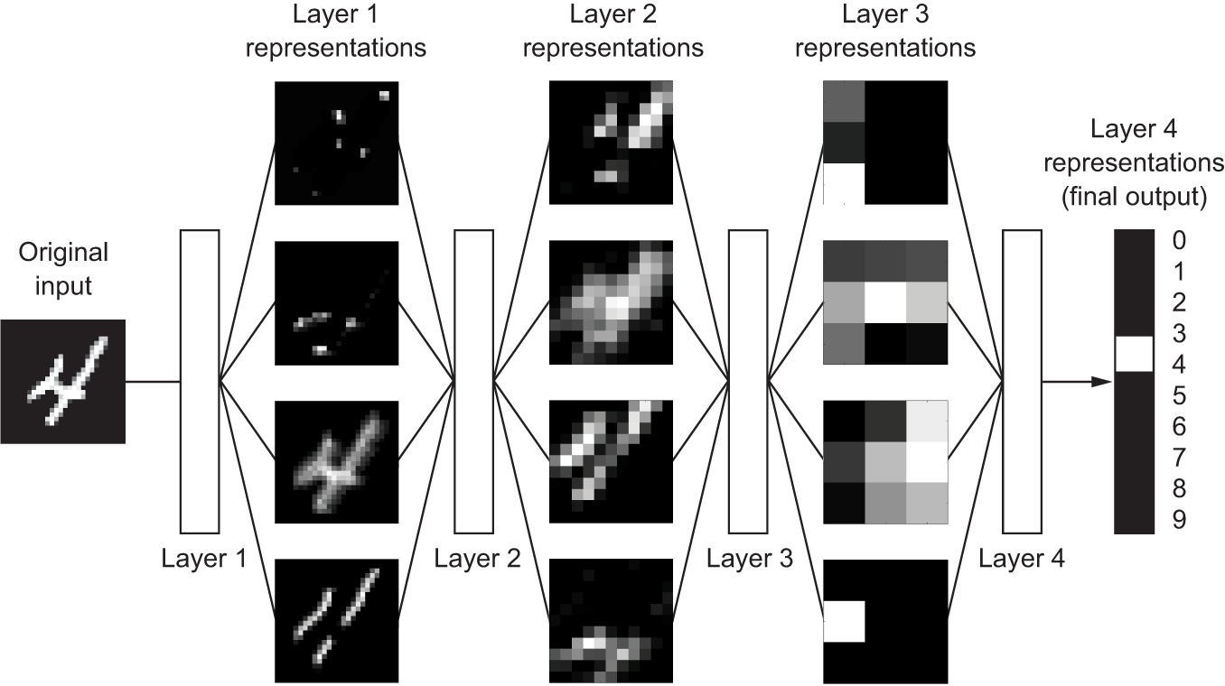
프로젝트 설명
MNIST DATASET
합성곱 신경망(Convolutional Neural Network,CNN)
이미지를 인식하기 위해 패턴을 찾는데 특히 유용함
데이터를 직접 학습하고 패턴을 사용해 이미지를 분류함
이미지의 공간 정보를 유지한 채 학습을 하게 하는 모델 (1D로 변환하는 것이 아닌 2D 그대로 작업함)
Notes:
인간의 시신경 구조를 모방한 기술
특징맵을 생성하는 필터까지도 학습이 가능해 비전(vision) 분야에서 성능이 우수함
이미지를 인식하기 위해 패턴을 찾는데 특히 유용함
데이터를 직접 학습하고 패턴을 사용해 이미지를 분류함
자율주행자동차, 얼굴인식과 같은 객체인식이나 computer vision이 필요한 분야에 많이 사용되고 있음
이미지의 공간 정보를 유지한 채 학습을 하게 하는 모델 (1D로 변환하는 것이 아닌 2D 그대로 작업함)
사람이 여러 데이터를 보고 기억한 후에 무엇인 지 맞추는 것과 유사함

Slide 12
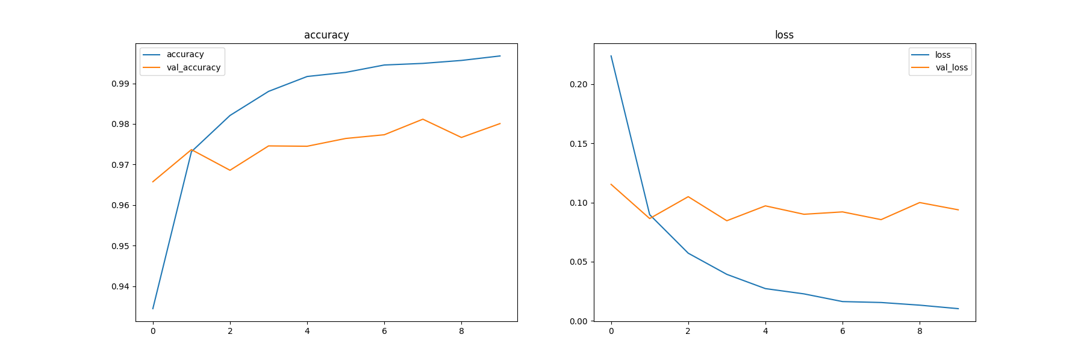
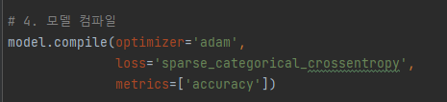

프로젝트 설명
구현한 모델 설명 (MLP)
활성화함수
Relu
softmax
모델 비교하기 - MLP_save_model.h5
Notes:
sparse categorical crossentropy 역시 멀티클래스 분류에 사용되는 손실함수, 교차엔트로피

Slide 13
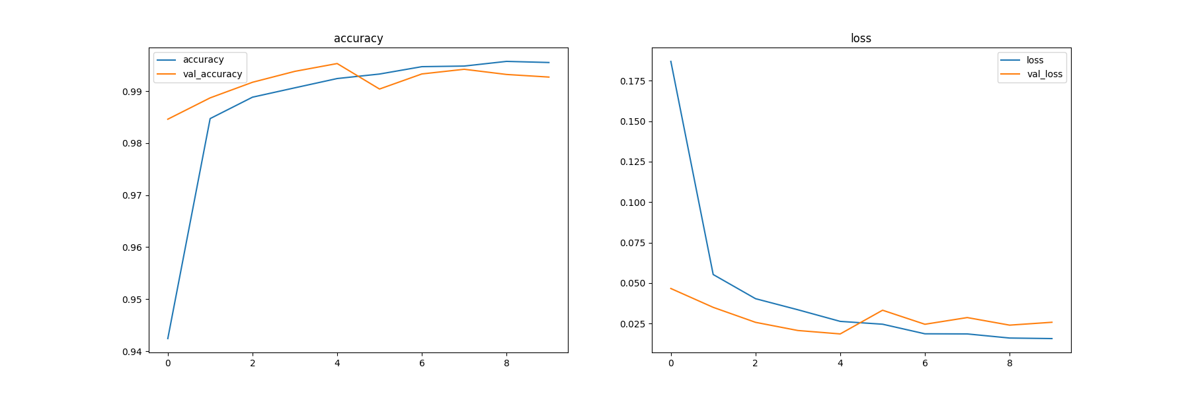

프로젝트 설명
활성화함수:
1.Relu
2.Relu
3.softmax
구현한 모델 설명 (CNN)
모델 비교하기 – CNN_save_model.h5

Slide 14
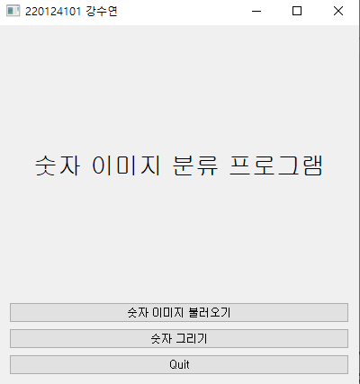
프로젝트 설명
구현 프로그램
미구현
구현

Slide 15
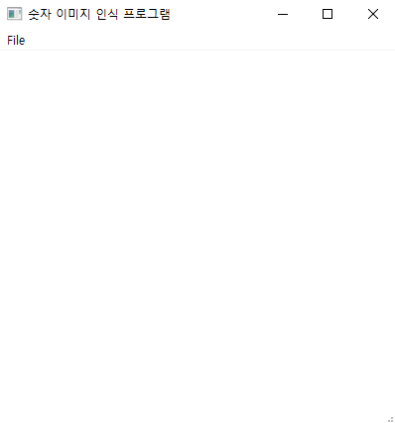
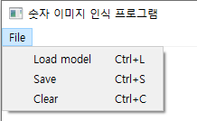
프로젝트 설명
구현 프로그램 MainWindow.py
서브 폼:
그림을 그릴 수 있도록 구현
모델 불러오기
그림 저장하기
그림 초기화

Slide 16
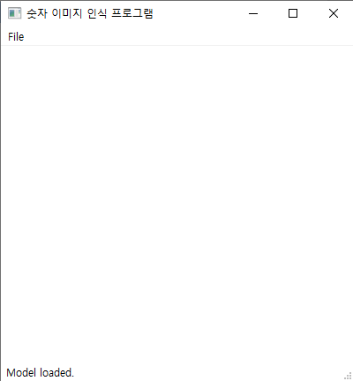
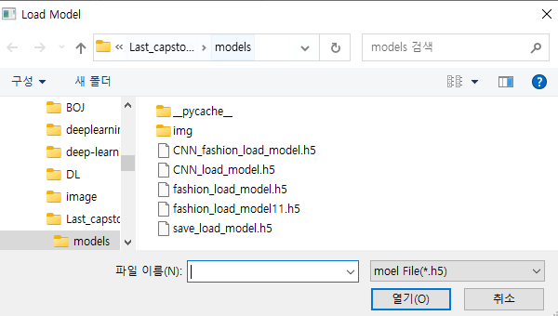
프로젝트 설명
구현 프로그램
모델 불러오기 – 파일 다이어그램 호출
*.h5 파일 형식만 불러올 수 있음

Slide 17
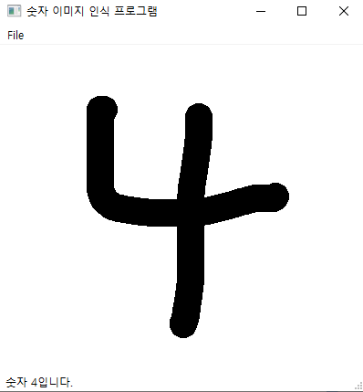
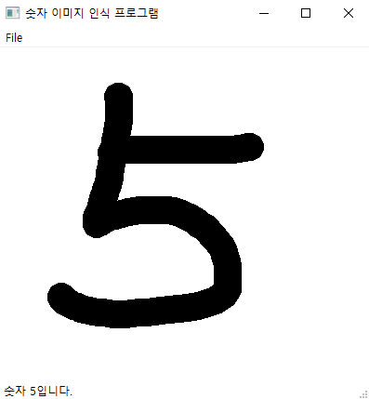
프로젝트 설명
구현 프로그램
모델 불러오기 – 숫자 그리기

Slide 18
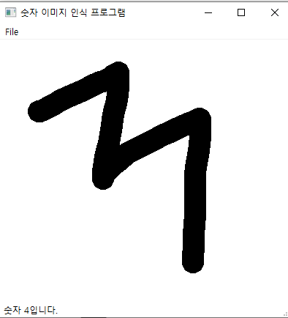
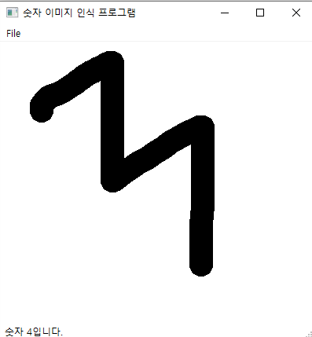
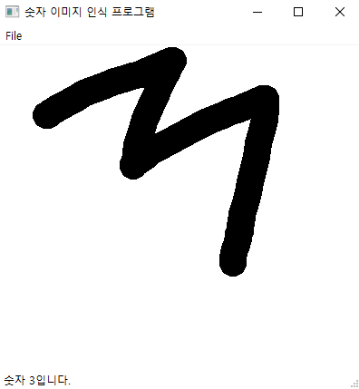
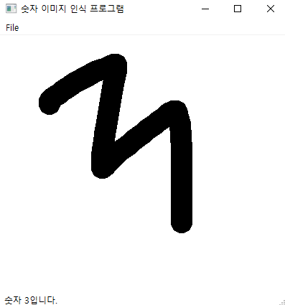
프로젝트 설명
구현 프로그램
모델 비교하기 – MLP, CNN

Slide 19
프로젝트 한계 및 향후계획
프로젝트 한계 :
OPEN CV 라이브러리를 이용하여 숫자 이미지를 불러와서 예측하는 기능 미구현
- 프로그램 내에서 적용한 모델의 성능 정보 미제공
향후 계획:
이번 프로젝트는 데이터셋을 이용하여 모델을 제작하였지만,
향후에는 직접 데이터를 수집하여 이미지 분류를 할 것

Slide 20
THANK YOU

